Slide 1
SERGIPE É POESIA!
Coordenação:
Christina Bielinski Ramalho
Carlos Alexandre Nascimento Aragão

Slide 2
FOTOPOESIA A arte de compor fotopoemas

Slide 3
E o que são “fotopoemas”?

Slide 4
São criações artísticas que mesclam duas artes: a fotografia e a poesia

Slide 5
Vamos ver alguns exemplos?

Slide 6
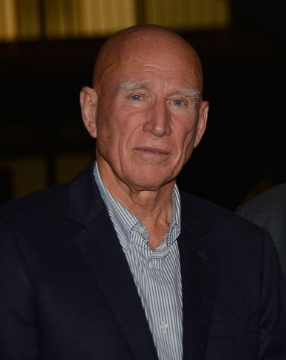
Uma fotografia pode, dependendo da sensibilidade e da técnica de quem fotografa, conter uma beleza tão especial que nela reconhecemos ARTE. O maior e mais famoso fotógrafo brasileiro é SEBASTIÃO SALGADO. Vejamos algumas imagens de fotos que ele tirou durante suas viagens ao redor do mundo para captar beleza.

Slide 7
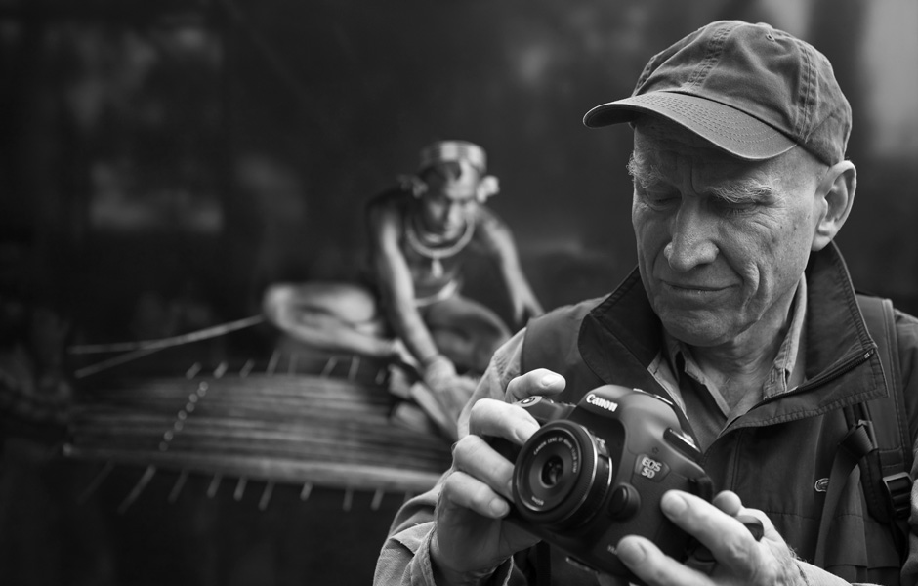
Sebastião Ribeiro Salgado Júnior (Aimorés, MG, 1944) é um famoso fotógrafo brasileiro. Foi internacionalmente reconhecido e recebeu praticamente todos os principais prêmios de fotografia do mundo como reconhecimento por seu trabalho. Fundou em 1994 a sua própria agência de notícias, "As Imagens da Amazônia", que representa o fotógrafo e seu trabalho. Salgado e sua esposa Lélia Wanick Salgado, autora do projeto gráfico da maioria de seus livros, vivem atualmente em Paris. O casal tem dois filhos.
©Fonte: obvious: http://lounge.obviousmag.org/cafe_nao_te_deixa_mais_cult/2014/04/por-de-tras-das-fotografias-de-sebastiao-salgado.html#ixzz60dFZak1q

Slide 8
Observemos, com atenção, algumas fotos de Sebastião Salgado
Todas extraídas de ©Fonte: obvious: http://lounge.obviousmag.org/cafe_nao_te_deixa_mais_cult/2014/04/por-de-tras-das-fotografias-de-sebastiao-salgado.html#ixzz60dFZak1q

Slide 9
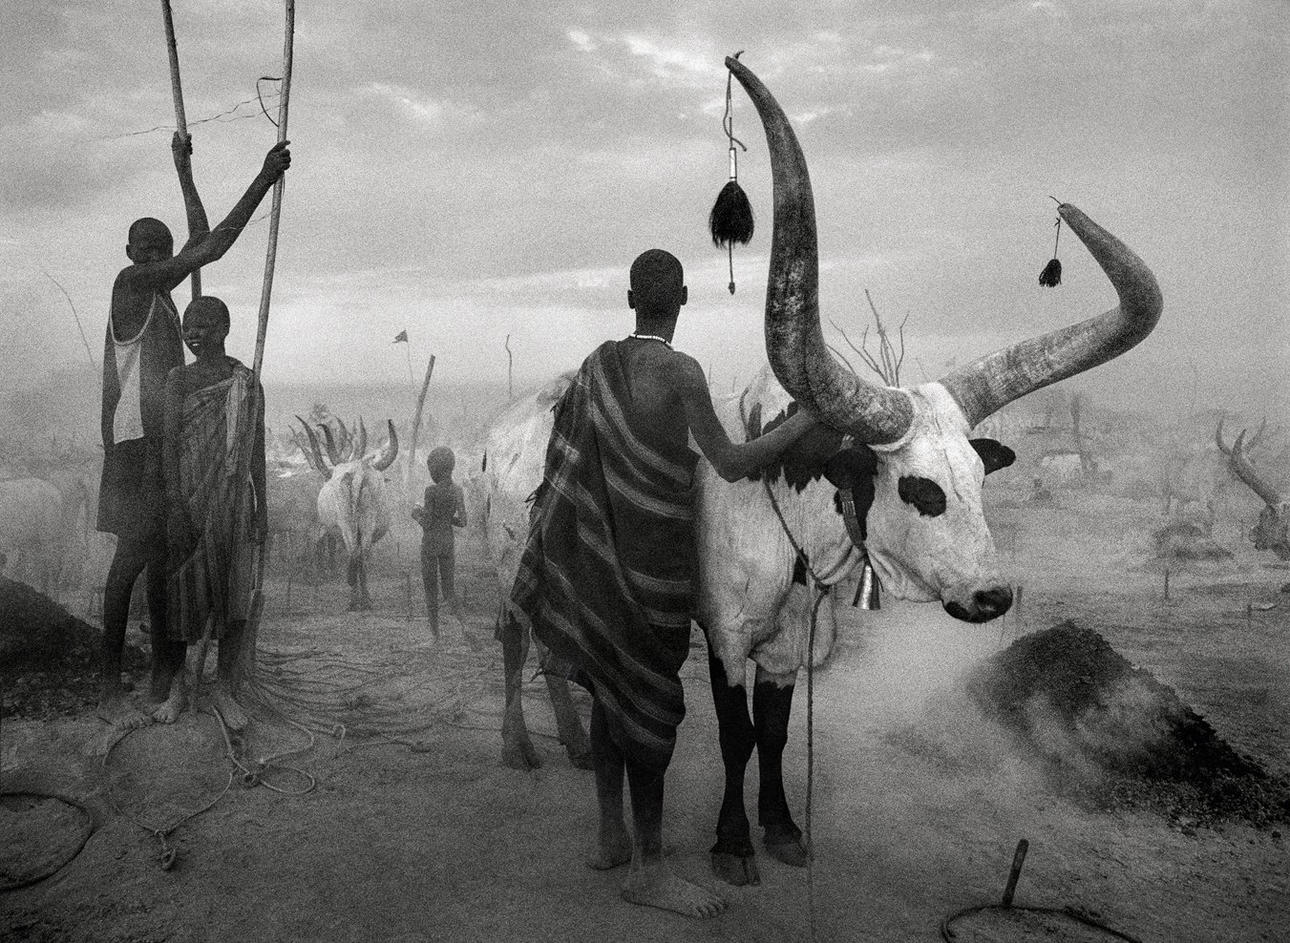

Slide 10
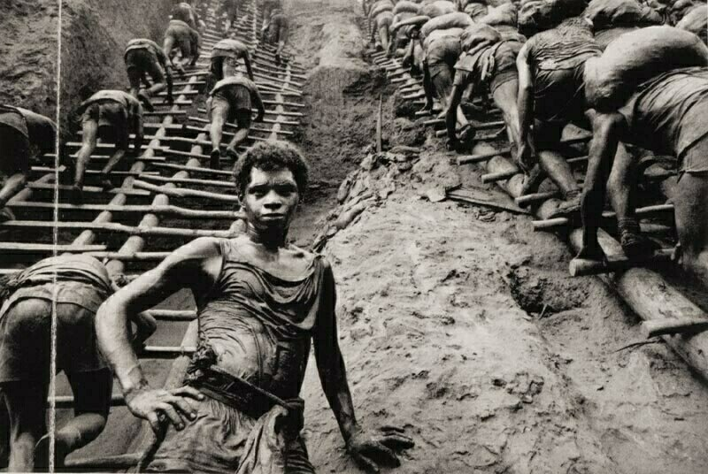

Slide 11
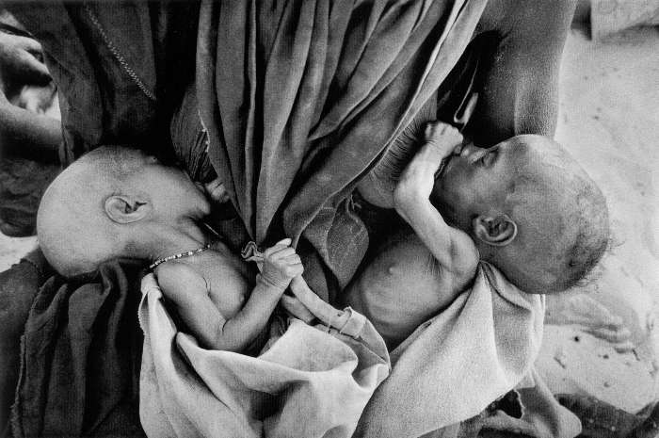

Slide 12
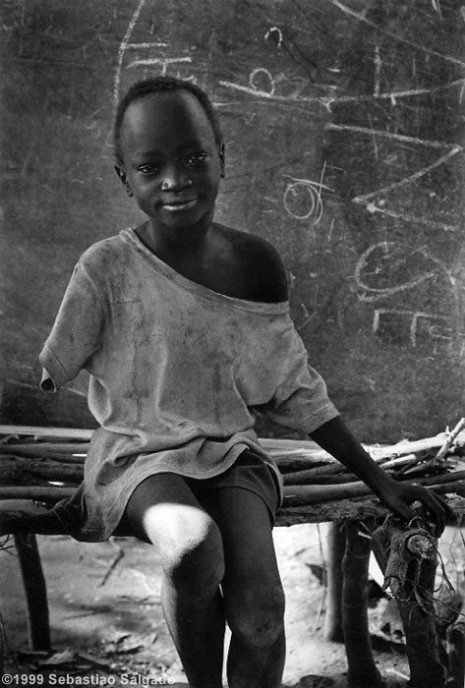

Slide 13
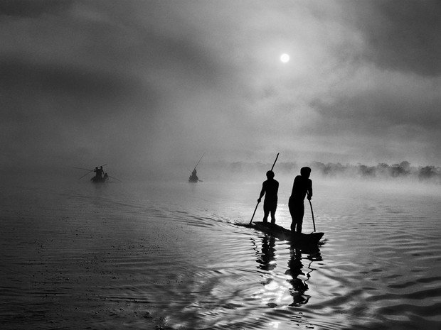

Slide 14
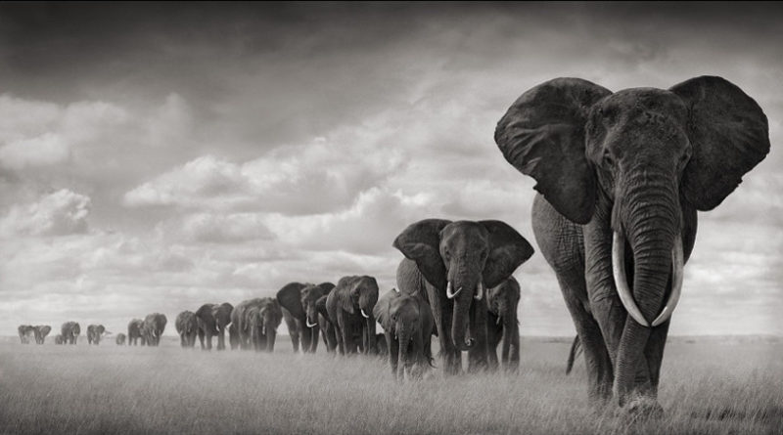

Slide 15
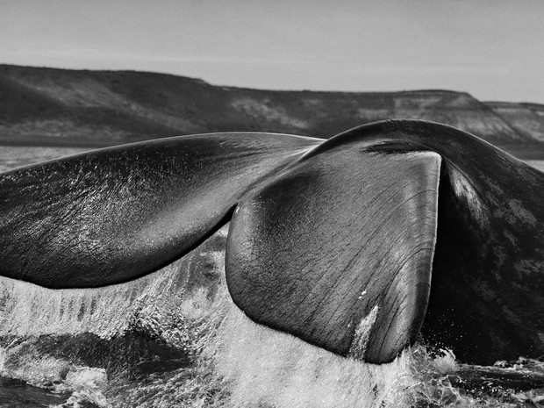

Slide 16
Dizemos que algo tem “poesia”, quando vemos beleza nesse algo, quando o contato por meio de nossos sentidos (visão, audição, tato, paladar e olfato) nos faz sentir uma experiência estética de beleza.

Slide 17
Mesmo as coisas aparentemente “feias”, porque transmitem, por exemplo, dor, ou porque a sociedade nos disse que são “feias”, sem que ne pensássemos a respeito disso, podem nos dar essa sensação “estética” de beleza.

Slide 18
Concordam que as fotos de Salgado contêm “poesia”?

Slide 19
E mais... Concordam que é importante repensarmos o que significa a palavra “beleza” para nós?

Slide 20
Voltemos à arte da “fotopoesia”...

Slide 21
Essa arte, como vimos, acontece quando conseguimos unir duas experiências estéticas de beleza, ou duas artes: a fotografia e a poesia, integrando a uma bela foto um belo poema.

Slide 22
FAZENDO POEMAS PARA TRÊS FOTOS DE SALGADO
OBSERVAÇÃO IMPORTANTE:
Apenas como um exemplo para esta oficina, visto que um fotopoema, quando a foto é de um/a autor/a e o poema é de outro/a, deve ser criado com a autorização de ambos/as.

Slide 23
FOTOGRAFIAS ESCOLHIDAS PARA O EXERCÍCIO

Slide 24
FOTOGRAFIAS ESCOLHIDAS PARA O EXERCÍCIO

Slide 25
Como se escolhe uma foto para se escrever um poema que, com ela, componha um fotopoema?
Em primeiro lugar, considere seu sentimento em relação à fotografia: ela é inspiradora? Você sente que há ali uma beleza que poderia ser traduzida em palavras breves, na forma de um poema curto?
Em segundo lugar: há espaço na foto para a inserção de palavras, sem que o resultado final comprometa muito o impacto da imagem?

Slide 26
A primeira foto escolhida...

Slide 27
Essa foto me transmite ideias como coragem, resistência, força, pureza, esperança, sonho, mas também injustiça, desigualdade, pobreza...
A imagem ao fundo sugere um quadro negro... Será uma escola?
O fato de o/a menino/a não ter um braço sugere que seja vítima de guerra...
Seu sorriso leve, entretanto,
não demonstra dor, ressentimento, raiva etc.
Esta foto tem um espaço interessante
para a inserção de um texto curto

Slide 28
Pensando sobre tudo isso, criei o primeiro fotopoema. Intitulei “No quadro do coração”

Slide 29
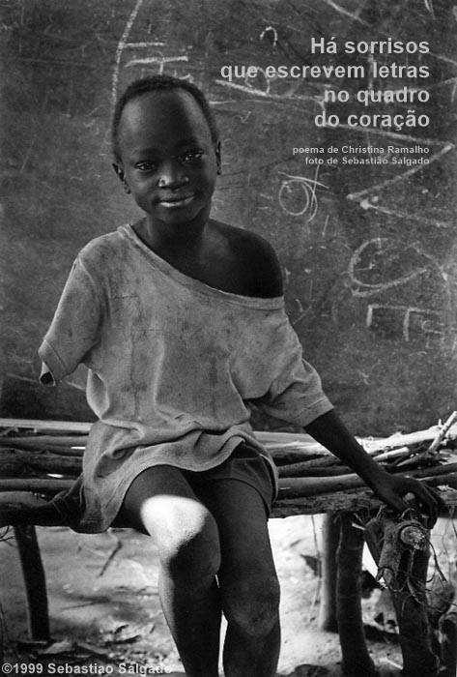

Slide 30
Vamos à segunda fotografia escolhida...

Slide 31
Essa foto me encantou. Fez com que eu pensasse em união, companheirismo, natureza, viagem, tempo, caminhar, futuro, vida selvagem, vida organizada. Eu me lembrei de um poema de um poeta espanhol, que (traduzindo para o português) disse: “Caminhante, não há caminho, faz-se caminho ao andar” (Antonio Machado, 1875/1939).
Esta foto também tem um espaço interessante para a inserção de um poema curto

Slide 32
Pensando sobre tudo isso, criei o segundo fotopoema. Intitulei “Estrada de beleza”

Slide 33
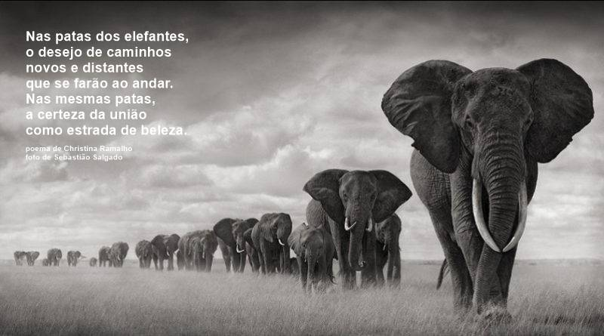

Slide 34
Por fim, a terceira...

Slide 35
Essa foto me pareceu bem misteriosa, por causa do efeito da bruma. Também faz pensar em indígenas, silêncio, viagem, calma, harmonia, natureza, equipe, fraternidade...
Esta foto também tem um espaço interessante para a inserção de um poema curto

Slide 36
Pensando sobre tudo isso, criei o terceiro fotopoema. Intitulei “Mistério e navegação”

Slide 37
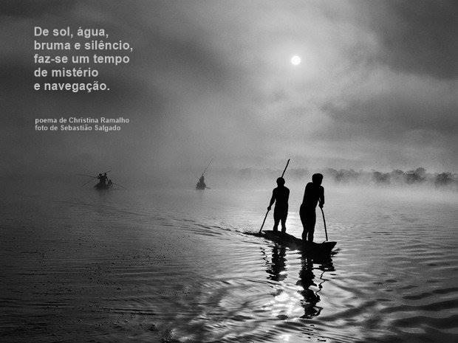

Slide 38
Voltando a cada um, poderemos observar diferentes processos de relação entre a imagem e o poema

Slide 39
A expressão que esboça um sorriso
O quadro, que sugere escola...
“escrever letras no quadro do coração” como metáfora da impressão subjetiva e afetiva que o contato com a foto proporcionou.

Slide 40
A ideia, que vem do poema de Antonio Machado, de que se faz caminho ao andar...
O desejo de pensar que a foto gera
As patas dos elefantes como ponto de partida para a reflexão sobre a imagem e, depois, as “mesmas patas”, remetendo à ideia de união.

Slide 41
silêncio e mistério como impressões que a foto provocou
Os elementos da natureza que estão na foto trazidos para o poema
“tempo de mistério e navegação” - o “tempo” construído pela imagem

Slide 42
Sugestão de leitura: As histórias por trás de fotos e séries de Sebastião Salgado https://www.bol.uol.com.br/listas/as-historias-por-tras-de-fotos-e-series-de-sebastiao-salgado.htm

Slide 43
Alguns de meus fotopoemas

Slide 44
OBSERVEM:
Algumas fotos são “minimalistas”, ou seja, concentram-se em pequenos detalhes;
Outras apresentam paisagens, com mais elementos;
Algumas fotos, pelos espaços mais vazios que contêm, permitem a inserção de poemas maiores;
Alguns poemas dialogam diretamente com a imagem;
Outros nascem das sugestões que as imagens trazem, sem, necessariamente, dialogarem diretamente com elas;

Slide 45
Alguns fotopoemas apresentam um fundo no qual foi inserido o poema;
As cores das palavras devem ser harmônicas em relação à imagem;
Algumas fotos mostram cenas interessantes que foram captadas;
Alguns poemas falam sobre a própria criação de poemas, aproveitando-se de algo que a imagem sugere;
Outros poemas revelam que partiram de outros poemas ou fontes;

Slide 47
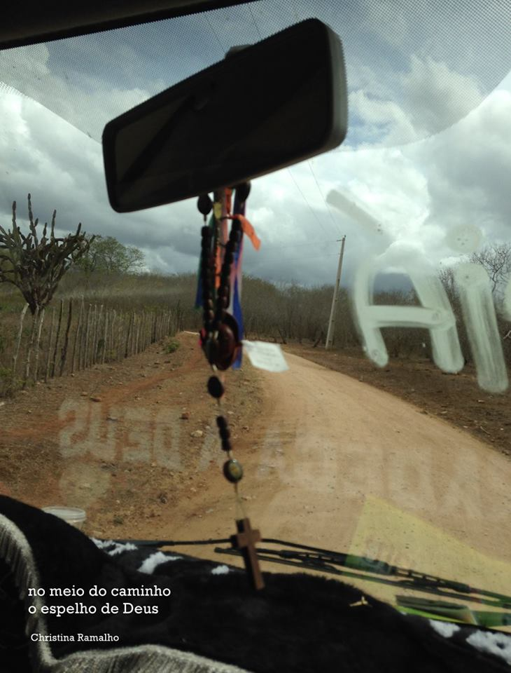

Slide 48
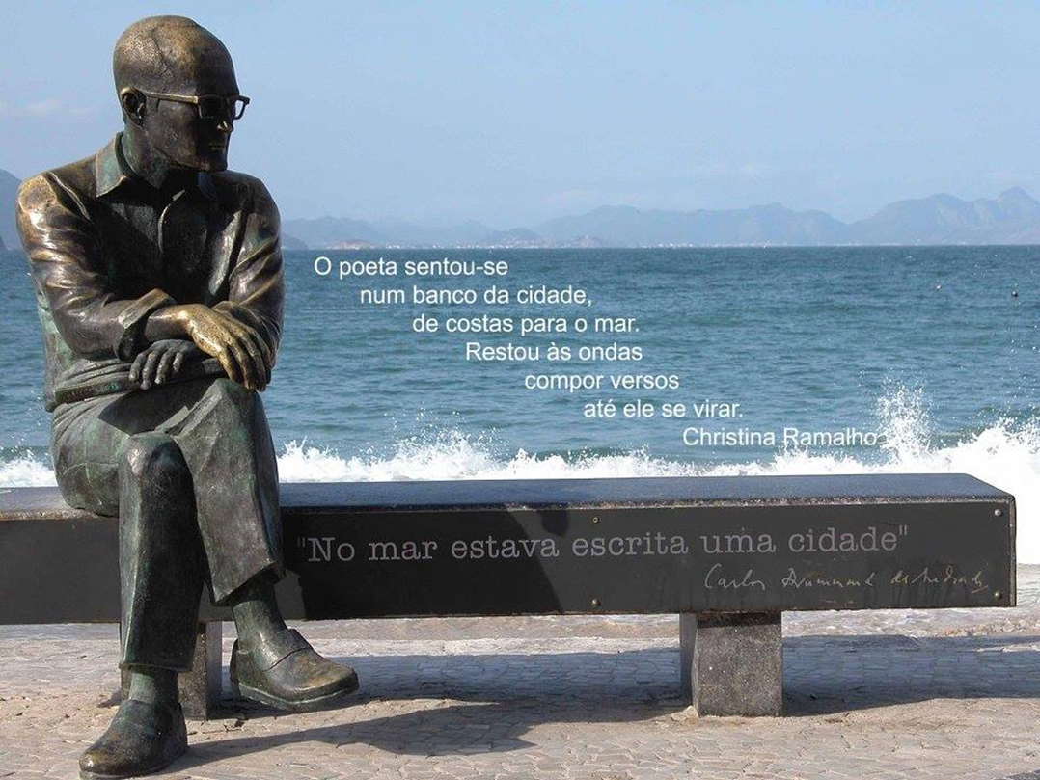

Slide 49
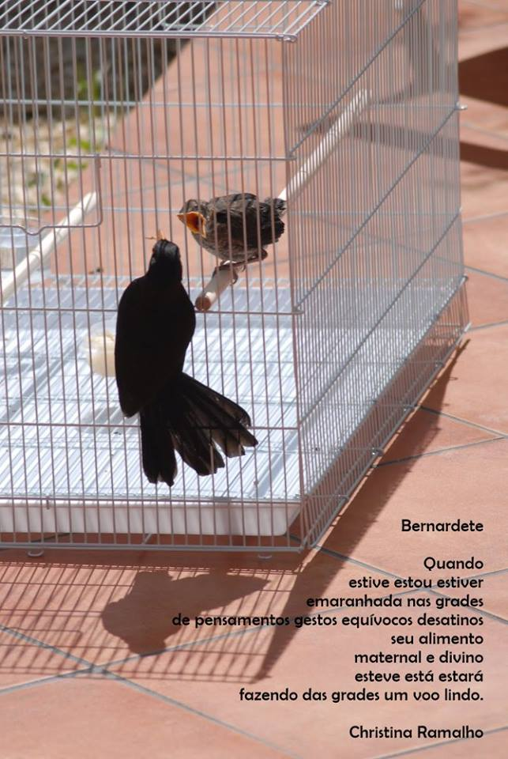

Slide 50
SOBRE A CRIAÇÃO DO POEMA

Slide 51
DOIS TERMOS IMPORTANTES
LICENÇA POÉTICA
CAMPO SEMÂNTICO

Slide 52
O QUE É...
Pronominais
Dê-me um cigarro
Diz a gramática
Do professor e do aluno
E do mulato sabido
Mas o bom negro e o bom branco
Da Nação Brasileira
Dizem todos os dias
Deixa disso camarada
Me dá um cigarro
(Oswald de Andrade)
LICENÇA POÉTICA

Slide 53
O QUE É...
Licença poética
Os homens, comem.
E a vírgula,
intrometida,
dói sem vergonha
na sua retina.
Comessem todos os homens,
mulheres, meninos e meninas,
outra seria a estética,
isenta de licença poética.
E não haveria esta dor
doendo fora do lugar
(e que, mesmo assim,
não faz você pensar).
(Christina Ramalho)
LICENÇA POÉTICA

Slide 54
CAMPO SEMÂNTICO: UM LUGAR ONDE SE SEMEIAM SENTIDOS
UMA “CORRENTE DE PALAVRAS” POR TRÁS DAS QUAIS HÁ UMA “CORRENTE DE IDEIAS”
Christina Ramalho

Slide 55
CAMPO SEMÂNTICO
CAVALO
NUVEM
LÁPIS
ANIMAL
FAZENDA
VELOCIDADE
FORÇA
CAMPO
MONTARIA
GALOPE
SALTO
CAVALEIRO/AMAZONA
COMPETIÇÃO
CORRIDA
BELEZA
CÉU
BRANCO
CINZA
ALTITUDE
CHUVA
VOAR
TEMPO
ESTAÇÃO
CORES
ESCREVER
PINTAR
DESENHAR
COR
DESENHO
IMAGEM
COLORIR
RETAS
CURVAS

Slide 56
CAMPO SEMÂNTICO
CAVALO
NUVEM
LÁPIS
LIBERDADE
LIBERTAÇÃO
COMPANHIA
ROMANTISMO
COMPANHEIRISMO
DECISÃO
SORTE
IDEIAS
INSPIRAÇÃO
MUDANÇA
AVISO
PREOCUPAÇÃO
TEMPESTADE
SONHO
LEMBRANÇA
ANIMAIS
PASSAGEM
IDEIAS
INSPIRAÇÃO
INVENÇÃO
PRINCÍPIO
CERTEZA
REGISTRO
MALABARISMO
CONTORNO
CRIATIVIDADE
INSTRUMENTO
IDEIAS
INSPIRAÇÃO

Slide 57
ATIVIDADE 1: CAMPO SEMÂNTICO
OBSERVE AS TRÊS IMAGENS A SEGUIR. PARA CADA UMA, CRIE UM CAMPO SEMÂNTICO, RELACIONANDO CINCO PALAVRAS QUE EXPRESSEM AS IMPRESSÕES QUE A IMAGEM TRAZ.

Slide 58
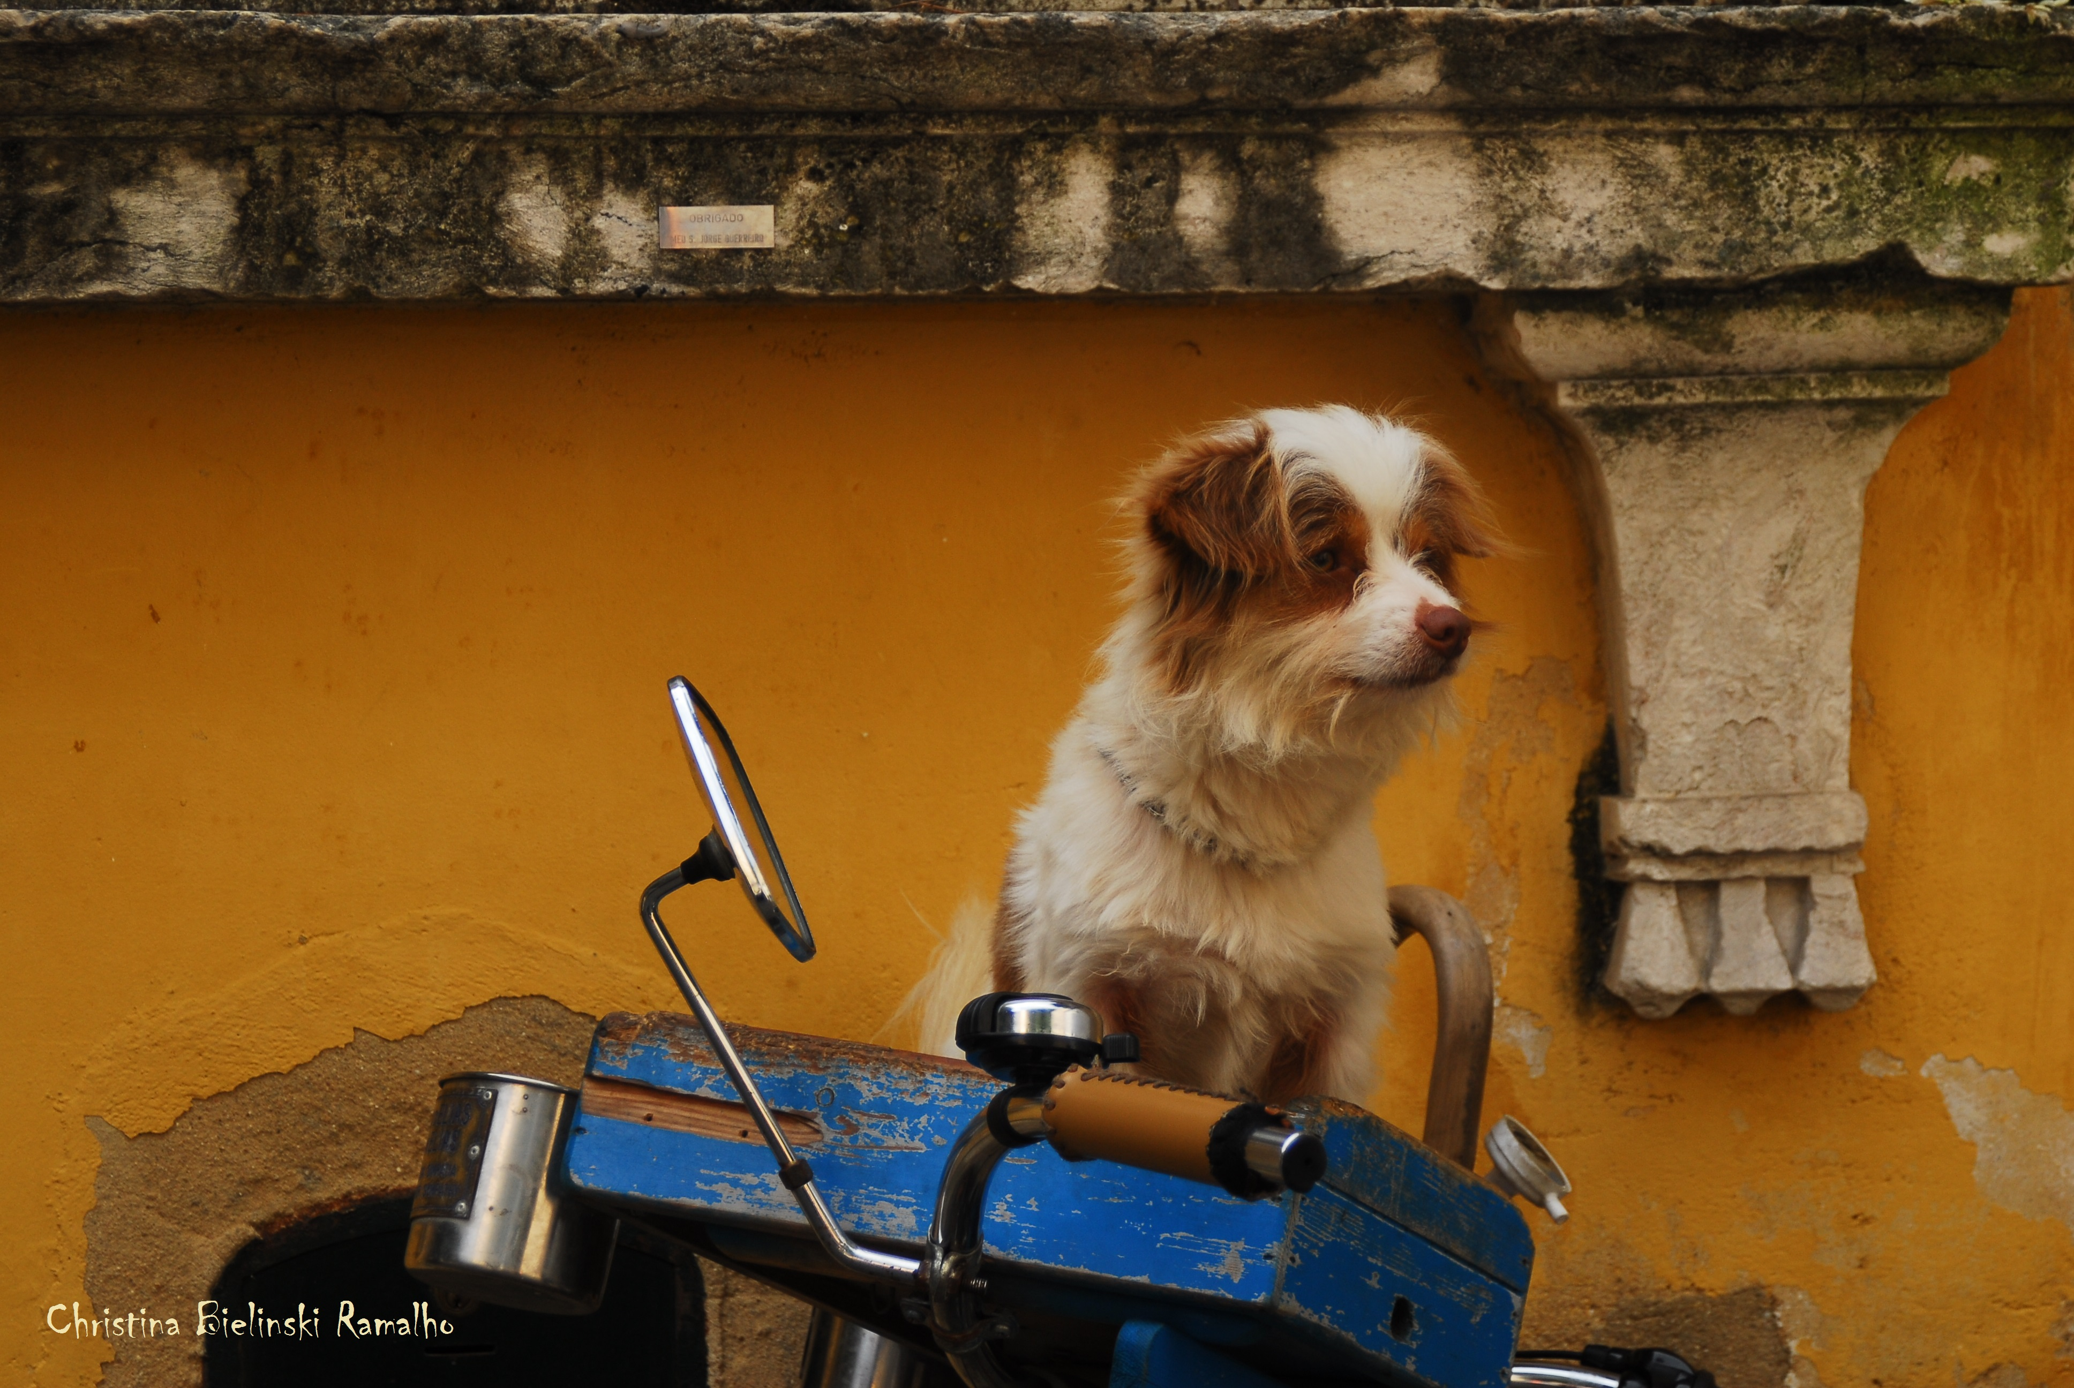

Slide 59
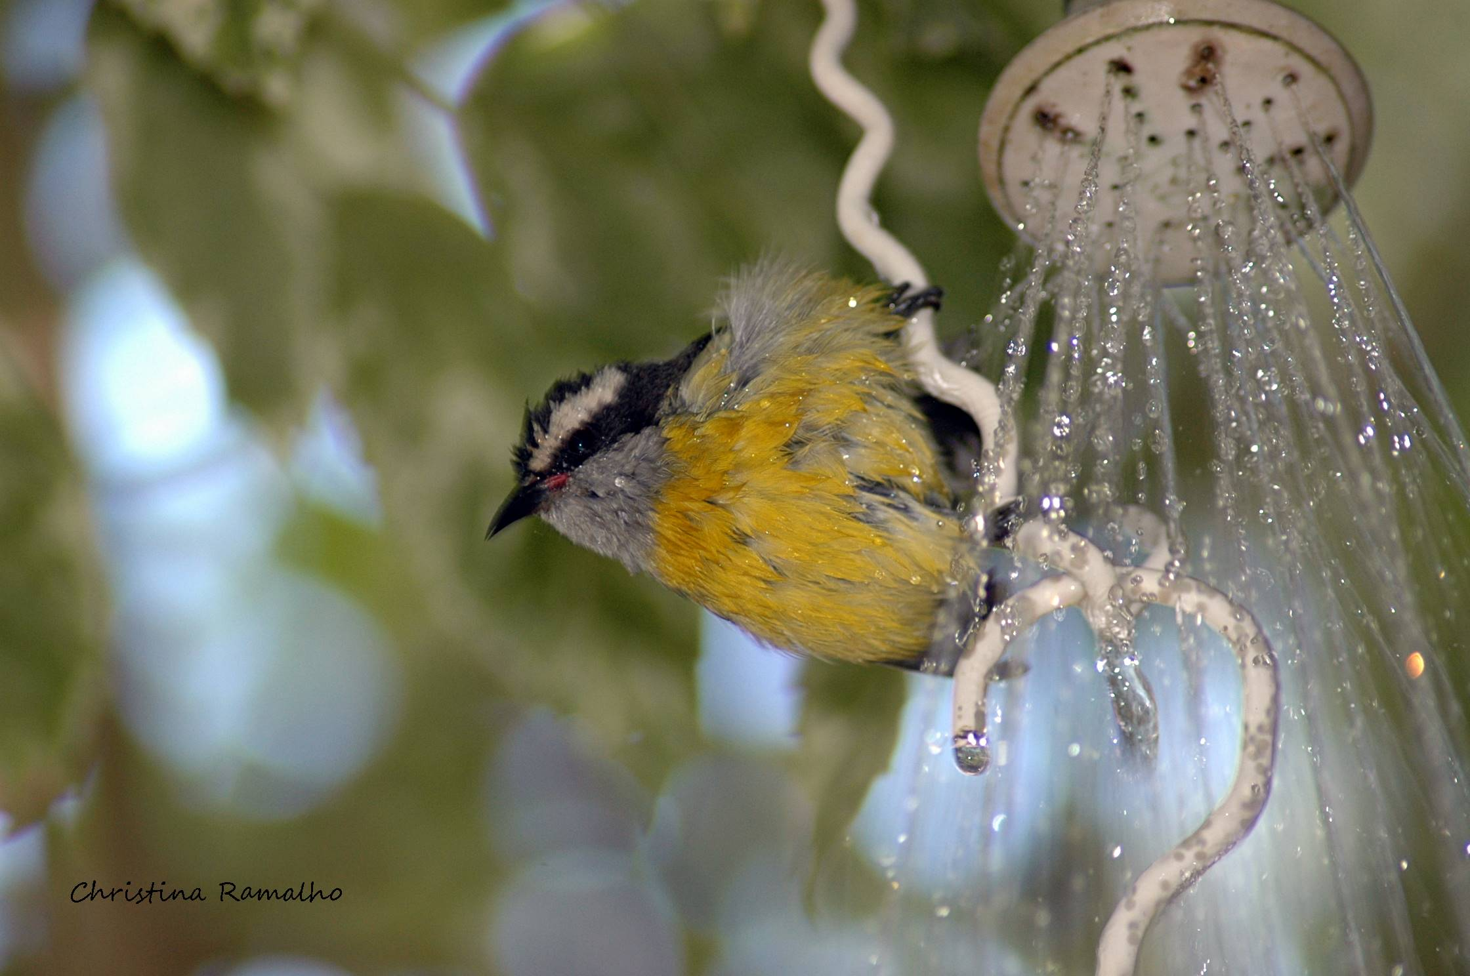
IMAGEM 2

Slide 60
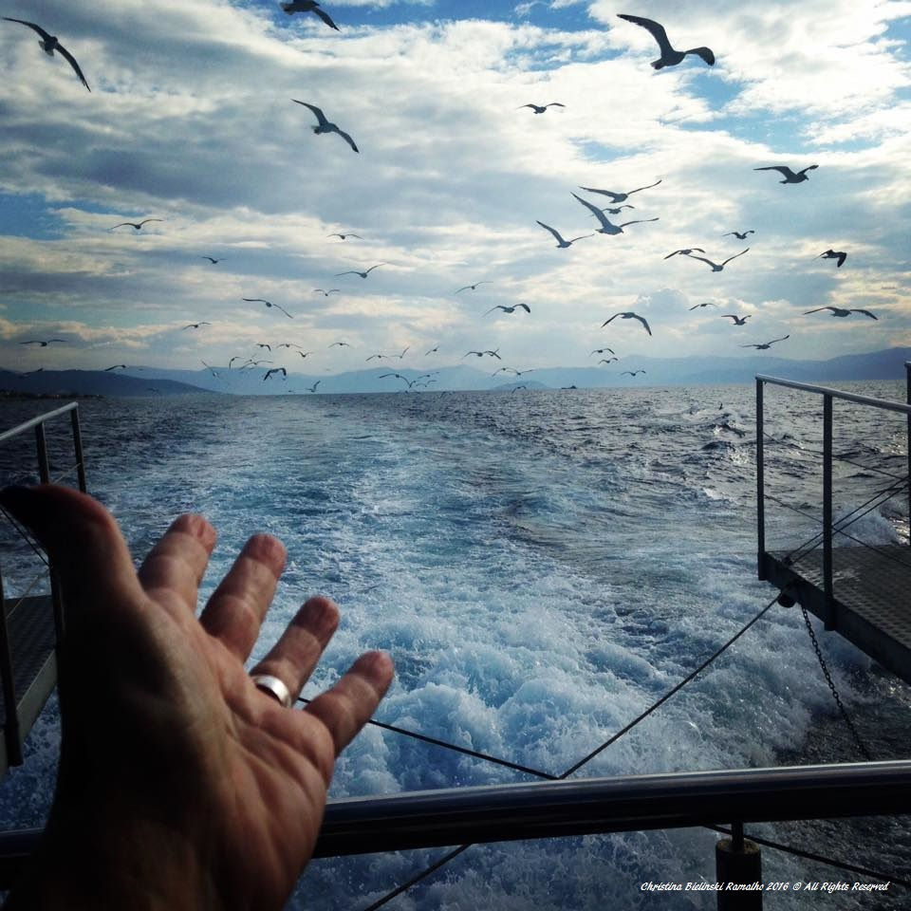
IMAGEM 3

Slide 61
ATIVIDADE 2: FOTOPOEMAS
OBSERVE AS DUAS IMAGENS A SEGUIR.
PARA CADA UMA, COMPONHA UM POEMA COM DOIS VERSOS.

Slide 62
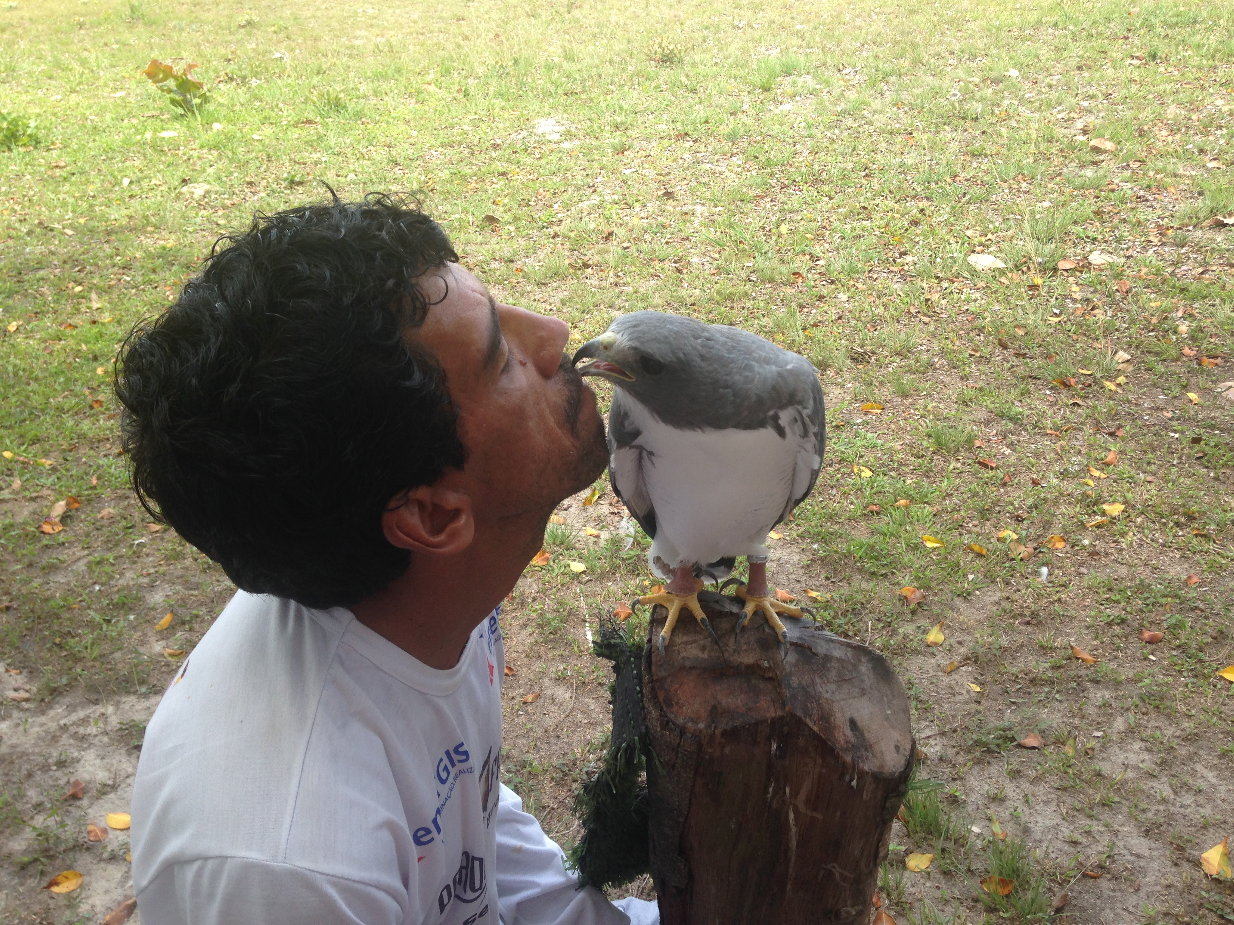
IMAGEM 1

Slide 63
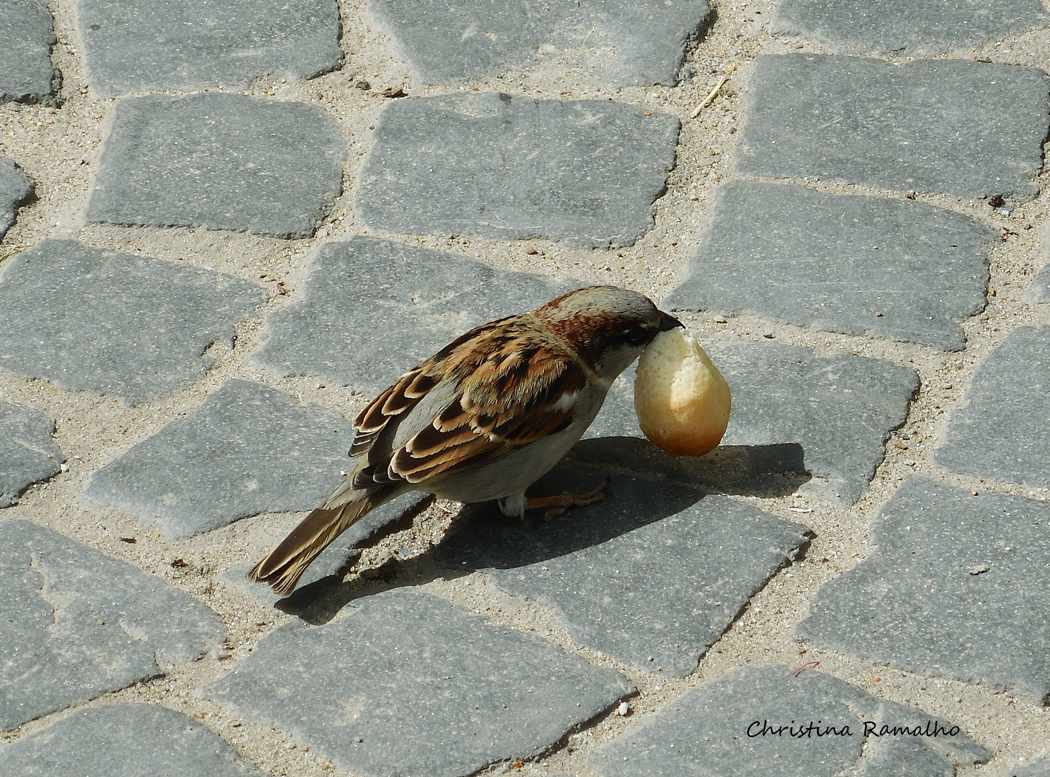
IMAGEM 2

Slide 64
POR HOJE É SÓ!
OBRIGADA!

